Slide 1
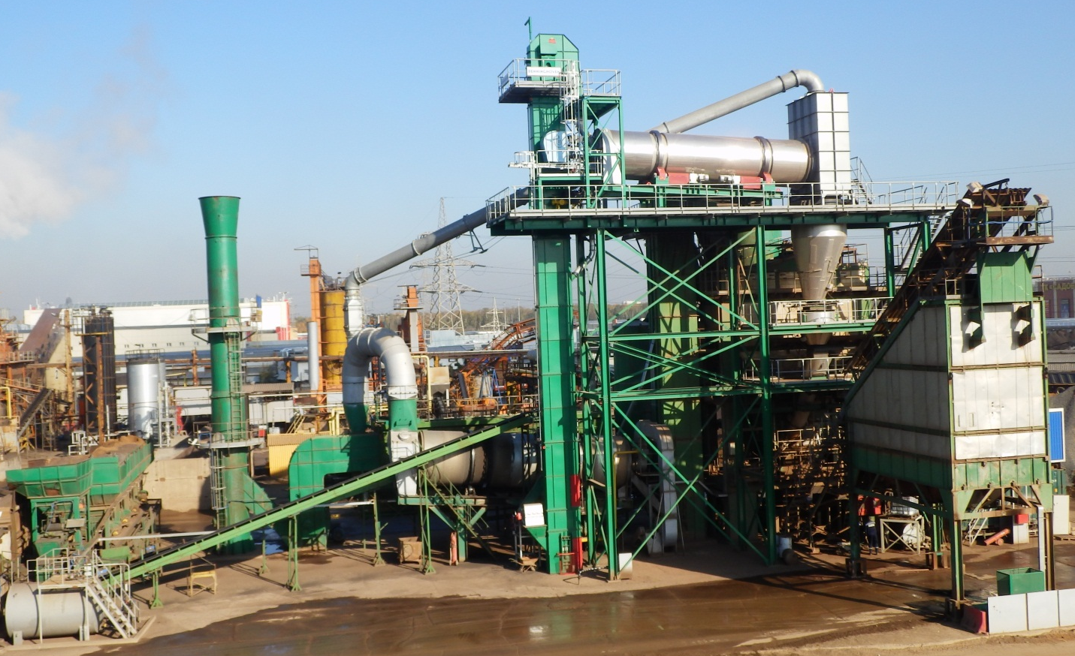
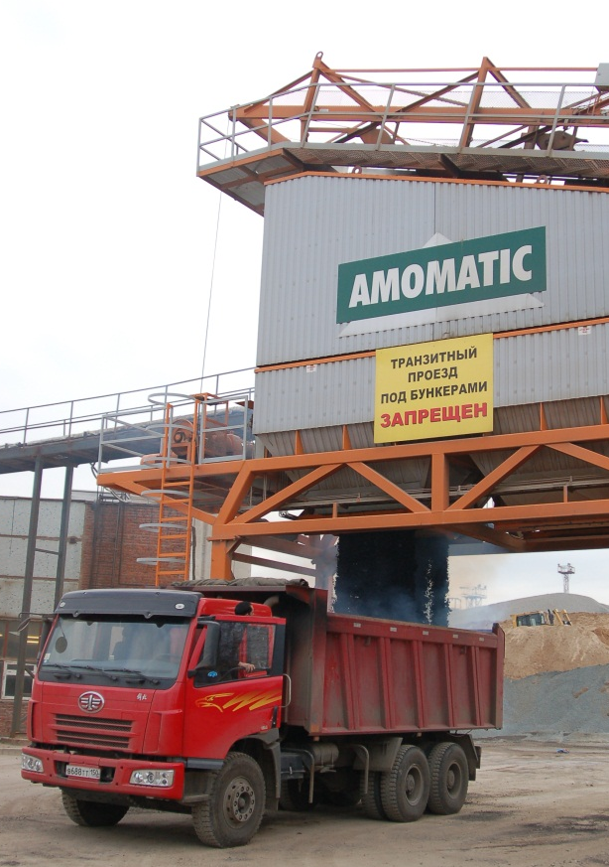
Производство цветных смесей на АБЗ-4 «Капотня»
канд. техн. наук Суханов А.С.
докт. техн. наук Лупанов А.П.

Slide 2
Покрытие из цветного пластбетона выпущенного трестом «Мосасфальтстрой» на территории МАДИ

Slide 3
Асфальтобетонный завод № 4»Капотня» занимается разработкой новых цветных смесей с учетом опыта прошлых лет
В настоящее время выпускаются цветные смеси двух видов:
цветные асфальтобетонные смеси – в качестве вяжущего используется нефтяной дорожный битум
(ТУ 5718.001-11418567-2003; СТП 5718-006-11418567-2014)
цветные пластбетонные смеси – используется вяжущее на основе полимерно-модифицированной нефтеполимерной смолы.
(СТП 5718-006-11418567-2014)

Slide 4
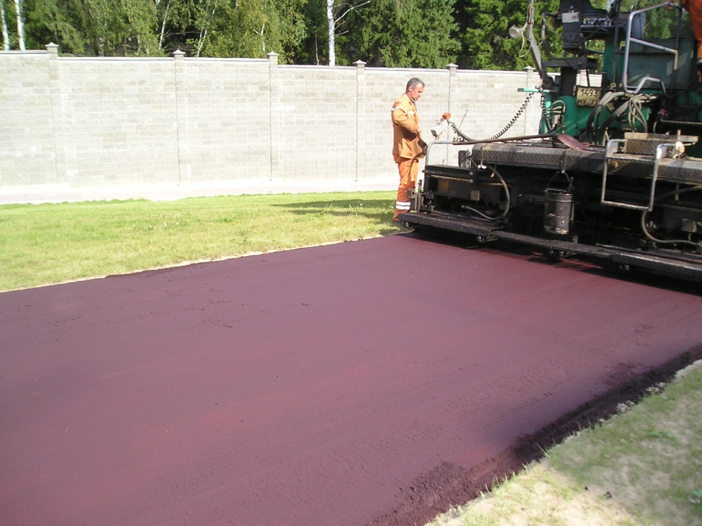
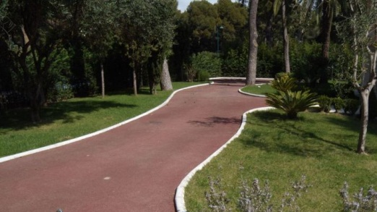
Цветные асфальтобетоны на нефтяном битуме ТУ 5718.001-11418567-2003; СТП 5718-006-11418567-2014
Преимущества:
наиболее дешевые;
не требуется специальное вяжущее;
технологичны (температура укладки как у смесей по ГОСТ 9128-2013)
обладают высокими физико-механическими характеристиками.
Недостатки:
ограниченная цветовая гамма (наиболее распространенный цвет красно-коричневый);
покрытие достаточно темное, теряет цвет при загрязнении.

Slide 5
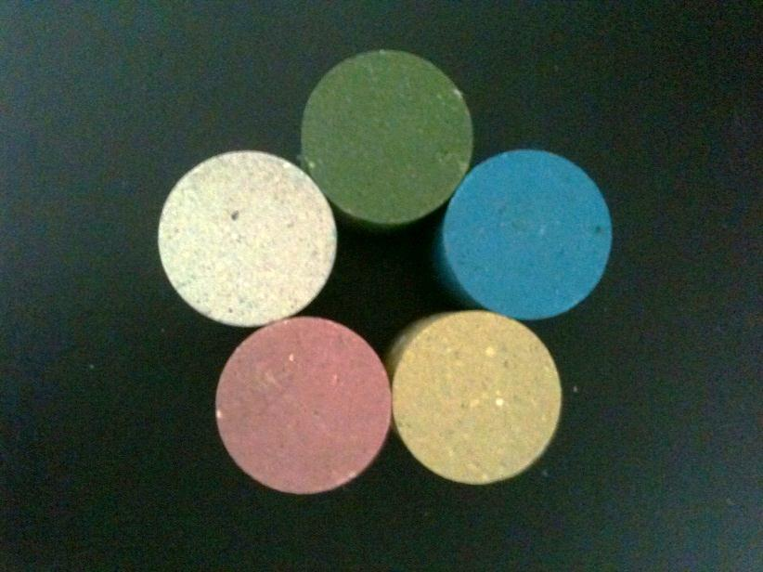
Цветные пластбетоны на нефтнполимерном вяжущем СТП 5718-006-11418567-2014
Преимущества:
широкая цветовая гамма
Недостатки:
высокая себестоимость;
требуется готовить специальное полимерное вяжущее.
требуется дополнительное оборудование
требуется очистка линии подачи вяжущего
На АБЗ-4 «Капотня» цветные пластбетоны разрабатывались на протяжении последних двух лет.
Используя различные неорганические пигменты, было получено несколько вариантов расцветки

Slide 6
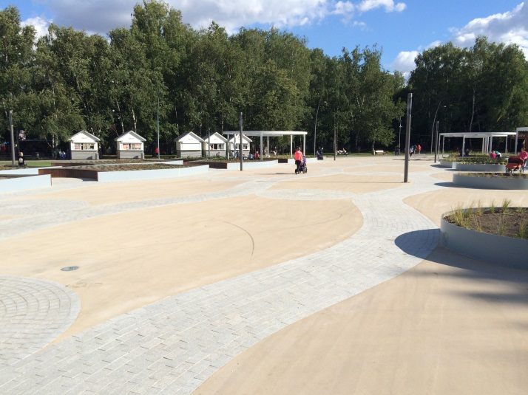
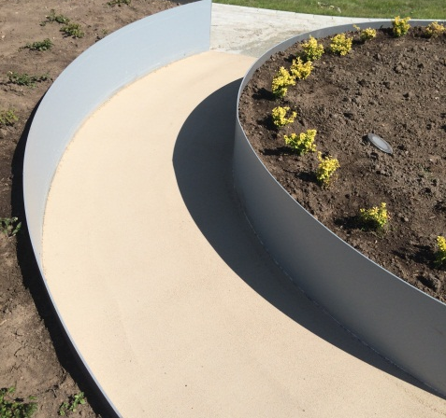
первая промышленная партия пластбетона типа «Г» белого цвета и уложена в парке «Кузьминки» в августе 2015 года

Slide 7
Характеристики смеси
Гранулометрический состав в соответствии с требованиями
ГОСТ 9128-2013

Slide 8
Минеральные компоненты.
В качестве основного компонента минеральной части выбран песок из отсева дробления мрамора, поскольку обладаем рядом ценных свойств:
цвет от молочно-белого до прозрачного, что позволяет улучшить цветопередачу и предотвратить образование на поверхности покрытия пятен, вызванных износом пленки вяжущего;
отсутствие частиц крупнее 5 мм положительно сказывается на удобоукладываемости смеси и внешнем виде покрытия;
дробленые частицы с острыми гранями позволяют повысить сдвигоустойчивость покрытия.

Slide 9
Характеристики песка из мраморного отсева
Остатки, % | Диаметр отверстий сит, мм
 | 10 | 5 | 2,5 | 1,25 | 0,63 | 0,315 | 0,14 | 0,071 | <0,071 | <0,05
Частные | 0,00 | 0,00 | 15,27 | 16,92 | 18,78 | 19,61 | 15,69 | 5,88 | 7,84 | 3,20
Полные | _ | _ | 15,27 | 32,20 | 50,98 | 70,59 | 86,27 | 92,16 | 100,00 | _
№ п/п | Наименования показателей | Требования ГОСТ 31424-2010, ГОСТ 9128-2013 | Значения показателей
1 | Модуль крупности: | 2,5-3,0 | 2,69
2 | Полный остаток на сите 0,63 мм, % | 45-65 % | 50,98
3 | Содержание зерен крупностью св. 5мм, % | не более 12% | 0,00
4 | Содержание зерен крупностью св. 10мм, % | не более 2% | 0,00
5 | Содержание зерен мельче 0,16мм, % | не более 15 | 13,73
6 | Содержание пылевидных и глинистых частиц (частиц мельче 0,05 мм), % | не более 10 | 3,20
7 | Содержание глины в комках, % | не более 2% | 0,0
8 | Содержание глинистых частиц, определенных методом набухания, % | не более 0,5% | 0,18
9 | Потеря в массе при испытании, %: | 15-19 | 17,2
10 | Марка по дробимости, в сухом состоянии (в водонасыщенном состоянии): | 600 | 600
11 | Содержание зерен пластинчатой (лещадной) и игловатой формы, % | до 15 | 9,1
12 | Истинная плотность, г/см3 | не норм. | 2,69

Slide 10
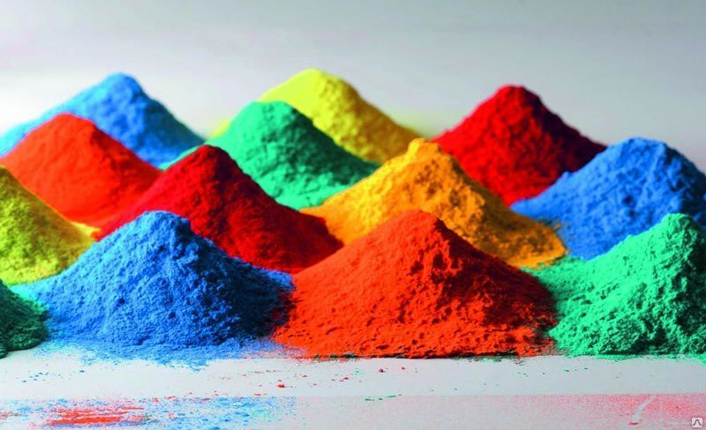
Неорганические пигменты
Для придания смеси нужного цвета используются неорганические пигменты, как наиболее стойкие и не подверженные выгоранию под воздействием солнечных лучей
Красный - оксид железа
Желтый – гидроксид железа
Зеленый – оксид хрома
Синий – оксид кобальта
Белый – диоксид титана

Slide 11
Вяжущее
Разработанное на ОАО АБЗ-4 «Капотня» вяжущее на основе модифицированной нефтеполимерной смолы обладает свойствами, приближенными к свойствам битумных вяжущих.
Из таблицы видно, что разработанное нефтеполимерное вяжущее по своим свойствам сопоставимо с ПБВ-200 за исключением температуры вспышки (что связано со свойствами нефтеполимерной смолы).
№ п/п | Наименования показателей | Требования ГОСТ Р 52056-2003 (для ПБВ-200) | Нефтеполимерное вяжущее
1 | Пенетрация при 25 °С, 0,1мм | не менее 200 | 204
2 | Пенетрация при 0 °С, 0,1мм | не менее 70 | 73
3 | Растяжимость, при 25 °С, см | не менее 30 | более 100
4 | Растяжимость, при 0 °С, см | не менее 25 | 57
5 | Температура размягчения по КиШ, °С | не ниже 47 | 48
6 | Температура хрупкости по Фраасу, °С | не выше -35 | -37
7 | Эластичность, при 25 °С, см | не менее 85 | 88
8 | Эластичность, при 0 °С, см | не менее 75 | 75
9 | Изменение температуры размягчения после прогрева, °С | не более 7 | 4,0
10 | Сцепление с мрамором или песком | Выдерживает по контрольному образцу № 2 | выдерживает
11 | Однородность | однородно | однородно
12 | Температура вспышки, °С | не ниже 220 | 190

Slide 12
Физико-механические характеристики пластбетона
№ п/п | Наименование показателей | Технические требования | Фактические показатели
1 | Средняя плотность образца асфальтобетона, г/см3 | не нормируется | 2,40
2 | Предел прочности при сжатии при температуре 50 °С, МПа | не менее 1,3 | 1,5
3 | Предел прочности при сжатии при температуре 20 °С, МПа | не менее 2,2 | 3,1
4 | Предел прочности при сжатии при температуре 0 °С, МПа | не более 12 | 4,9
5 | Водостойкость | не менее 0,85 | 0,92
6 | Водостойкость при длительном водонасыщении | не менее 0,75 | 0,88
7 | Трещиностойкость по пределу прочности на растяжение при расколе при температуре 0 °С и скорости деформирования 50 мм/мин, МПа | не менее 3,5-6,0 | 3,6
8 | Водонасыщение, % по объему | до 4,0 | 1,0
9 | Пористость минеральной части, % по объему | не более 22 | 17,79
10 | Остаточная пористость, % по объему | св. 1,0 до 5,0 | 1,67

Slide 13
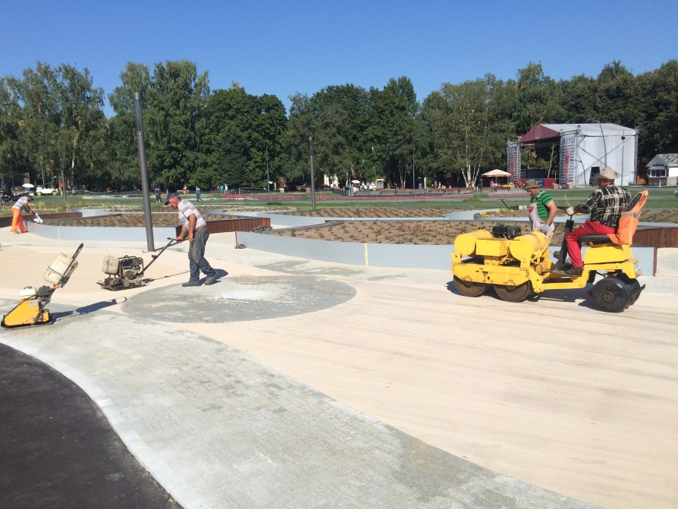
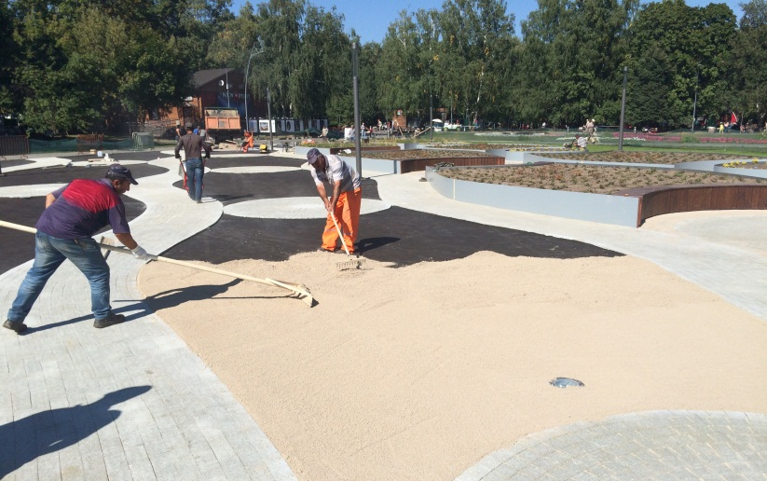
Особенности укладки цветных пластбетонов
Поверхность, на которую планируется укладывать цветную асфальтобетонную смесь, должна быть сухой и очищенной от пыли и грязи.
Подгрунтовку битумной эмульсией (битумом) делать категорически запрещается.
Перед началом работ необходимо очистить асфальтоукладчик, вальцы катков кузова автосамосвалов и весь используемый инструмент от старой асфальтобетонной смеси. На рабочих органах машин и поверхности инструмента не должно оставаться следов дизельного топлива или масла.
Обувь у дорожных рабочих должна быть чистой.
Для лучшей очистки оборудования рекомендуется первую порцию смеси (один самосвал) уложить тонким слоем в нижний слой покрытия.
Запрещается смазывать вальцы катка дизельным топливом

